Slide 1

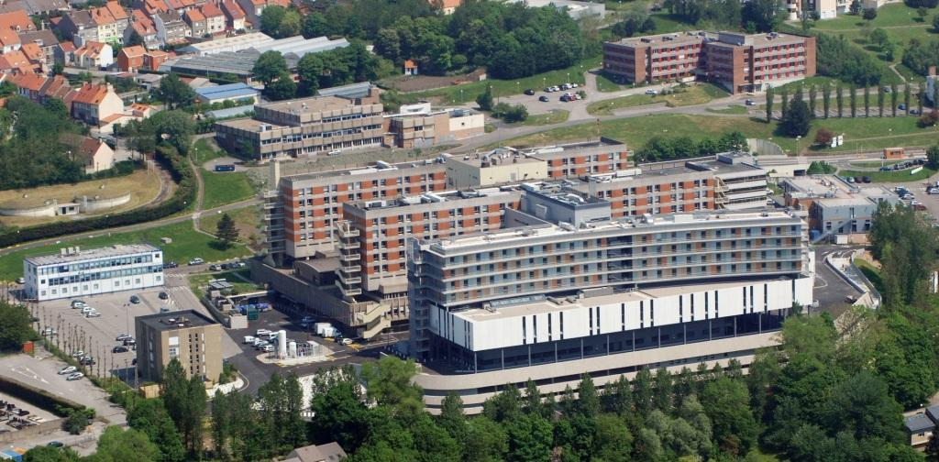
Prise en charge médicale et chirurgicale des diverticulites coliques
Dr Capucine BRES
CH de Boulogne sur Mer
FMC du 16 décembre 2021

Slide 2
PLAN
Préambule – généralités
Modalités diagnostiques des épisodes de diverticulite aiguë
Appréciation de leur sévérité
Traitement chirurgical immédiat : indications, modalités
Traitement médical de la diverticulite aiguë : indications, modalités
Indications du traitement chirurgical prophylactique
Indications de la coloscopie après les crises
Moyens de prévention ?

Slide 3
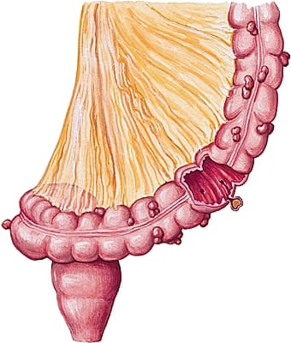
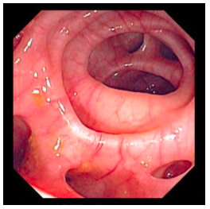
Préambule
Diverticulose colique
  Asymptomatique
  Anomalie anatomique acquise
  Diverticulite = maladie (dlrs FIG, tb du transit, fièvre, défense)
  +/- compliquée (abcès, fistules, péritonites, sténoses)

Slide 4
Préambule
Diverticulose colique
  Asymptomatique
  Anomalie anatomique acquise
  Diverticulite = maladie (dlrs FIG, tb du transit, fièvre, défense)
  +/- compliquée (abcès, fistules, péritonites, sténoses)
Epidémiologie
  Environ 12000 sigmoïdectomies prophylactiques / an en France
  Mortalité faible / Morbidité significative (25%)
  Risque de récidive de diverticulite après 1ère poussée : environ 1/3 des patients (recul de 10 ans)
  Critères pronostiques de récidive : gravité de la poussée et âge < 50 ans

Slide 5
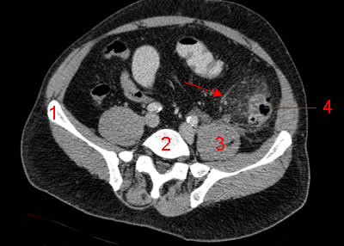
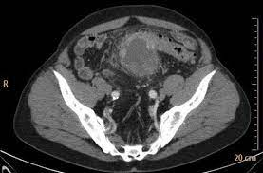
Modalités diagnostiques des complications de la diverticulose colique
1 - Bilan biologique NFS, iono, urée, créat, CRP
2 - TDM abdomino-pelvien injecté = diagnostic positif / gravité
A la phase aiguë, PAS:
  d’ASP
  de lavement aux hydrosolubles,
  d’échographie, d’IRM, de coloscopie…
Pas de surveillance biologique si évolution clinique favorable
Pas de scanner de contrôle systématique
Coloscopie de contrôle SEULEMENT SI diverticulite compliquée

Slide 6
Modalités diagnostiques des complications de la diverticulose colique
1 - Bilan biologique NFS, iono, urée, créat, CRP
2 - TDM abdomino-pelvien injecté = diagnostic positif / gravité
A la phase aiguë, PAS:
  d’ASP
  de lavement aux hydrosolubles,
  d’échographie, d’IRM, de coloscopie…
Pas de surveillance biologique si évolution clinique favorable
Pas de scanner de contrôle systématique
Coloscopie de contrôle SEULEMENT SI diverticulite compliquée

Slide 7
Modalités diagnostiques des complications de la diverticulose colique
1 - Bilan biologique NFS, iono, urée, créat, CRP
2 - TDM abdomino-pelvien injecté = diagnostic positif / gravité
A la phase aiguë, PAS:
  d’ASP
  de lavement aux hydrosolubles,
  d’échographie, d’IRM, de coloscopie…
Pas de surveillance biologique si évolution clinique favorable
Pas de scanner de contrôle systématique
Coloscopie de contrôle SEULEMENT SI diverticulite compliquée

Slide 8
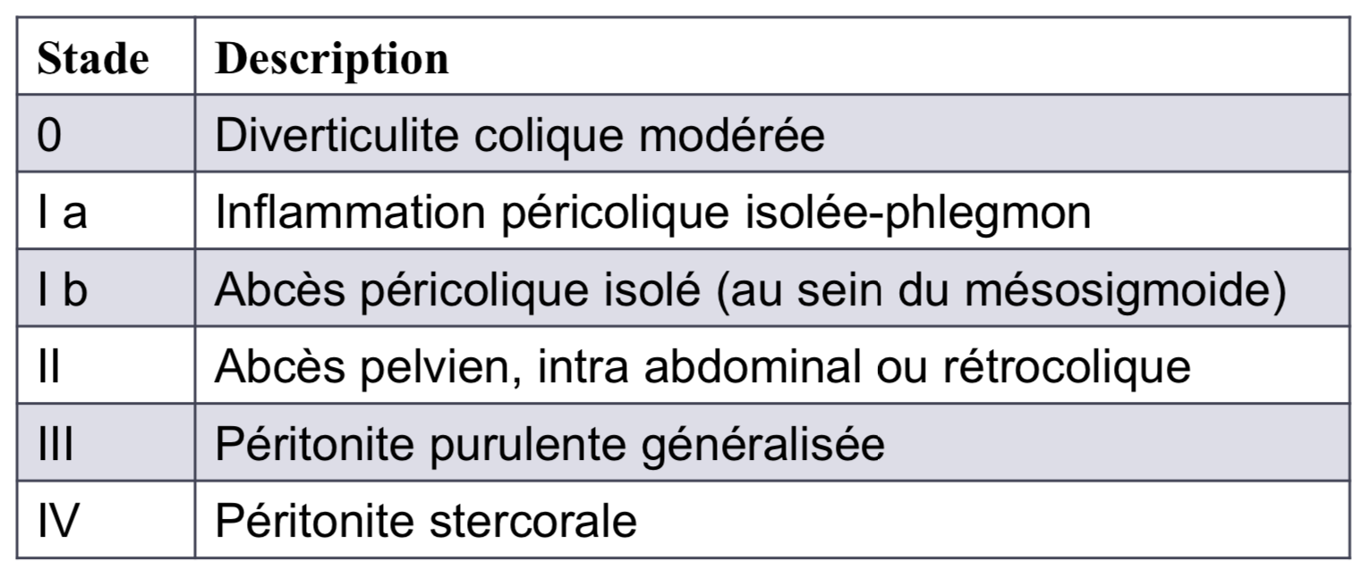
Indications du traitement de la diverticulite aigue et ses modalités
Selon la sévérité

Slide 9
Indications du traitement de la diverticulite aigue et ses modalités
Plutôt médical
Plutôt chirurgical
Selon la sévérité

Slide 10
Traitement chirurgical

Slide 11
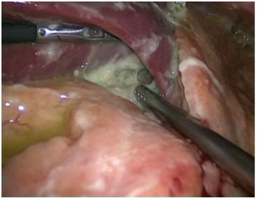
Indications du traitement chirurgical de la diverticulite aigue et ses modalités
Lavage péritonéal laparoscopique (LPL) => NON !

Slide 12
Indications du traitement chirurgical de la diverticulite aigue et ses modalités
Lavage péritonéal laparoscopique (LPL) => NON !
Hinchey 1 ou 2 (si échec ttt med)
    résection-anastomose +/- protégée (coelio OK)
Hinchey 3 ou 4
    si anastomose => protégée d’une stomie ++ (plutôt laparo)
Hartmann (résection sans anastomose) si :
  Patient à haut risque de complications (immunodépression, ASA > 3)
  Instabilité hémo-dynamique

Slide 13
Indications du traitement chirurgical de la diverticulite aigue et ses modalités
Lavage péritonéal laparoscopique (LPL) => NON !
Hinchey 1 ou 2 (si échec ttt med)
    résection-anastomose +/- protégée (coelio OK)
Hinchey 3 ou 4
    si anastomose => protégée d’une stomie ++ (plutôt laparo)
Hartmann (résection sans anastomose) si :
  Patient à haut risque de complications (immunodépression, ASA > 3)
  Instabilité hémo-dynamique

Slide 14
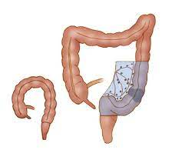
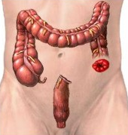
Indications du traitement chirurgical de la diverticulite aigue et ses modalités
2
1
Résection sigmoïdienne
Intervention de Hartmann: résection sans anastomose
(1) Moignon rectal fermé
(2) Colostomie terminale
Anastomose

Slide 15
Traitement médical

Slide 16
Indications et modalités des traitements médicaux 1) poussées « simples »
Diverticulite simple (i.e. Hinchey ≤ 2) confirmée AU SCANNER
Pas de comorbidité significative (ASA ≤ 3), pas de grossesse
Pas de signe de gravité (Pas < 100 mmHg, FR > 22, confusion)
Pas d’immunodépression (congénitale/acquise, immunosupresseurs, corticothérapie, cancers évolutifs, IRC terminale)
Contexte social favorable
Si non réponse au traitement symptomatique sans ATB => Augmentin pendant 7 jours (si allergie, Fluoroquinolone + Métronidazole)
PAS de restriction alimentaire

Slide 17
Indications et modalités des traitements médicaux 1) poussées « simples »
Diverticulite simple (i.e. Hinchey ≤ 2) confirmée AU SCANNER
Pas de comorbidité significative (ASA ≤ 3), pas de grossesse
Pas de signe de gravité (Pas < 100 mmHg, FR > 22, confusion)
Pas d’immunodépression (congénitale/acquise, immunosupresseurs, corticothérapie, cancers évolutifs, IRC terminale)
Contexte social favorable
Si non réponse au traitement symptomatique sans ATB => Augmentin pendant 7 jours (si allergie, Fluoroquinolone + Métronidazole)
PAS de restriction alimentaire
Traitement AMBULATOIRE et SANS ANTIBIOTIQUE:
Surveillance clinique seule
Réévaluation à 48 – 72h
Pas de restriction alimentaire

Slide 18
Indications et modalités des traitements médicaux 1) poussées « simples »
Diverticulite simple (i.e. Hinchey ≤ 2) confirmée AU SCANNER
Pas de comorbidité significative (ASA ≤ 3), pas de grossesse
Pas de signe de gravité (Pas < 100 mmHg, FR > 22, confusion)
Pas d’immunodépression (congénitale/acquise, immunosupresseurs, corticothérapie, cancers évolutifs, IRC terminale)
Contexte social favorable
Si non réponse au traitement symptomatique sans ATB => Augmentin pendant 7 jours (si allergie, Fluoroquinolone + Métronidazole)
PAS de restriction alimentaire
Traitement AMBULATOIRE et SANS ANTIBIOTIQUE:
Surveillance clinique seule
Réévaluation à 48 – 72h
Pas de restriction alimentaire
Si échec : Augmentin pendant 7 jours (si allergie Fluoroquinolone + Métronidazole)

Slide 20
Indications et modalités des traitements médicaux 2) poussées « compliquées »
Diverticulites abcédées
  ATB IV (Augmentin-Genta, Céfotaxime-Flagyl ou Rocéphine-Flagyl)
  Plus souvent hospitalisation initiale
  Drainage radiologique quand techniquement faisable
Diverticulites perforées
  Antibiothérapie seule si pneumopéritoine péri-colique en l’absence de signe clinique de périonite
  Idem si pneumopéritoine à distance en l’absence de signe clinique de péritonite (se discute…)

Slide 21
Indications et modalités des traitements médicaux 2) poussées « compliquées »
Diverticulites abcédées
  ATB IV (Augmentin-Genta, Céfotaxime-Flagyl ou Rocéphine-Flagyl)
  Plus souvent hospitalisation initiale
  Drainage radiologique quand techniquement faisable
Diverticulites perforées
  Antibiothérapie seule si pneumopéritoine péri-colique en l’absence de signe clinique de périonite
  Idem si pneumopéritoine à distance en l’absence de signe clinique de péritonite (se discute…)

Slide 23
Et après ?
Indications du traitement chirurgical prophylactique
Pas de chirurgie si :
  Patient asymptomatique, MÊME si âge < 50 ans
  Pas d’immunodépression
  Pas d’insuffisance rénale chronique
  Poussées n’affectant pas la qualité de vie
  Pas de complication chronicisée (fistule, sténose post inflammatoire)
Discuter chirurgie:
  dans tous les cas contraires
  et/ou si la première poussée était compliquée (abcès)

Slide 24
Et après ?
Indications du traitement chirurgical prophylactique
Pas de chirurgie si :
  patient asymptomatique, MÊME si âge < 50 ans
  pas d’immunodépression
  pas d’insuffisance rénale chronique
  poussées n’affectant pas la qualité de vie
  Pas de complication chronicisée (fistule, sténose post inflammatoire)
Discuter chirurgie:
  dans tous les cas contraires
  et/ou si la première poussée était compliquée (abcès)

Slide 25
Si traitement chirurgical « à froid »
Au moins 2 mois après la dernière poussée
Résection de tout le sigmoïde
Coelioscopie à privilégier, réhabilitation précoce
Anastomose sans tension (décrochage de l’angle colique gauche), manuelle ou mécanique
Résection de la charnière recto-sigmoïdienne
= limiter le risque de récidive / de fistule anastomotique

Slide 26
Indications de coloscopie après les crises
UNIQUEMENT après épisodes de diverticulites sigmoïdiennes compliquées

Slide 27
Moyens non chirurgicaux de prévention des récidives de diverticulite aiguë
PAS de régime alimentaire ni de contre-indication alimentaire (fruit à coque, blé, maïs, popcorn)
PAS de probiotiques
PAS de Rifaximine
PAS de Mésalamine

Slide 28
Conclusion
Diagnostic SCANNOGRAPHIQUE à documenter à chaque crise
Antibiothérapie NON systématique
PAS de restriction alimentaire
Hospitalisation QUE SI terrain particulier / diverticulite compliquée
De moins en moins d’indications de chirurgie prophylactique

